Slide 1
数
WalkingC++· 赛前冲刺
CSP-J/NOIP普及组 · 2020 暑期冲刺

Slide 2
进制
即进位计数制（现代常用），区别于结绳计数制，正字计数制等。
X进制——满X进1，计算机常见2进制，8进制，10进制，16进制。
概念：
基数：X进制的基数是X
位权：第i位（从右往左从低到高）的位权是X^(i-1)
数码：用来表示数字用到的符号，共X个（0,1,2,...,8,9,A,B,...)

Slide 3
进制转换
十进制转X进制 —— 除X取余
X进制转十进制 —— 乘X相加
进制转换在初赛中必考。复赛几乎没出现过。（仅在提高组出现过2次，2000年与2006年）。进制题基本上都是过易或过难，比较难以把握。
熟练掌握纸上计算与简单的程序解决即可。

Slide 4
gcd
gcd(Greatest Common Divisor),最大公因数。对于若干数字而言，求它们的最大的相同因子，算法：欧几里得辗转相除法。
int gcd(int x,int y){ if(x%y==0) return y; else return gcd(y,x%y); }
可以了解一下其证明方法。该段代码需要熟记并背诵。

Slide 5
lcm
lcm(Least Common Multiple)，最小公倍数。对于若干数字而言，求它们的最小的相同倍数。
公式：lcm(x,y)*gcd(x,y)=x*y,故可以先求gcd，再用x*y除以gcd得到lcm。
多个数的gcd与lcm遵循下列规则： gcd(a1,a2,...,an)=gcd(...(gcd(gcd(a1,a2),a3),...),an) lcm(a1,a2,...,an)=lcm(...(lcm(lcm(a1,a2),a3),...),an
即按顺序依次求gcd与lcm，求得结果与下一个数再计算。

Slide 6
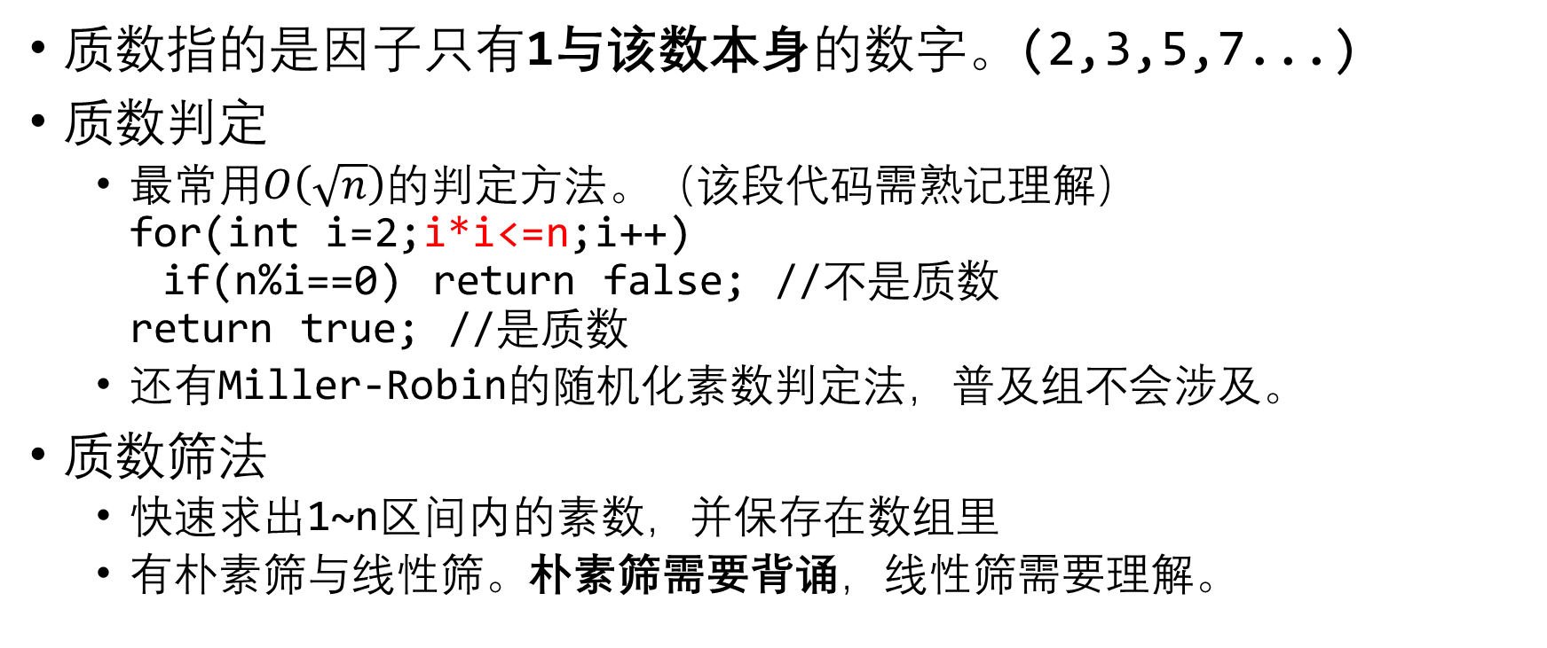
质数
质数指的是因子只有1与该数本身的数字。(2,3,5,7...)
质数判定
最常用$O\left(\sqrt{n}\right)$的判定方法。（该段代码需熟记理解） for(int i=2;i*i<=n;i++) if(n%i==0) return false; //不是质数 return true; //是质数
还有Miller-Robin的随机化素数判定法，普及组不会涉及。
质数筛法
快速求出1~n区间内的素数，并保存在数组里
有朴素筛与线性筛。朴素筛需要背诵，线性筛需要理解。

Slide 7
线性筛
void is_prime (int n){ for (int i = 2; i <= n; ++i){ if (!vis[i]) p[++cnt] = i; for (int j = 1; j <= cnt; ++j){ if (i * p[j] > n) break; vis[i * p[j]] = 1; //p[j]是i*p[j]的最小素因子 if (i % p[j] == 0) break; //再往后p[j]就不是最小素因子了 } } }
计算过后，p[i]对应的是第i个素数，如p[1]=2。

Slide 8
分解质因数
若待分解的数字较少，可考虑直接枚举因子分解
for(int i=2;i*i<=x;i++){ // 枚举i是否是x的因子
while(x%i==0) {
out[++cnt]=i;
x/=i; // 注意这里需要除掉i
}
}
if(x>0) out[++cnt]=x;//若最后没除完，说明是大质因子

Slide 9
分解质因数
若待分解的数字较大，需要先筛质数，再枚举质数看是否是因子
// 筛法,p[]保存质数
for(int i=1;p[i]*p[i]<=x;i++){ // 枚举i是否是x的因子
while(x%p[i]==0) {
out[++cnt]=p[i];
x/=p[i]; // 注意这里需要除掉p[i]
}
}
if(x>0) out[++cnt]=x;//若最后没除完，说明是大质因子

Slide 10
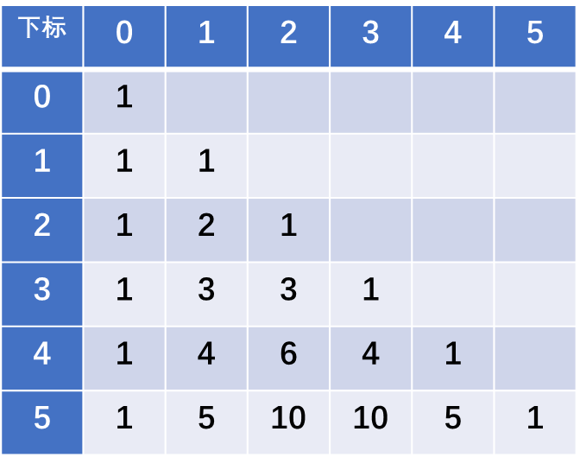
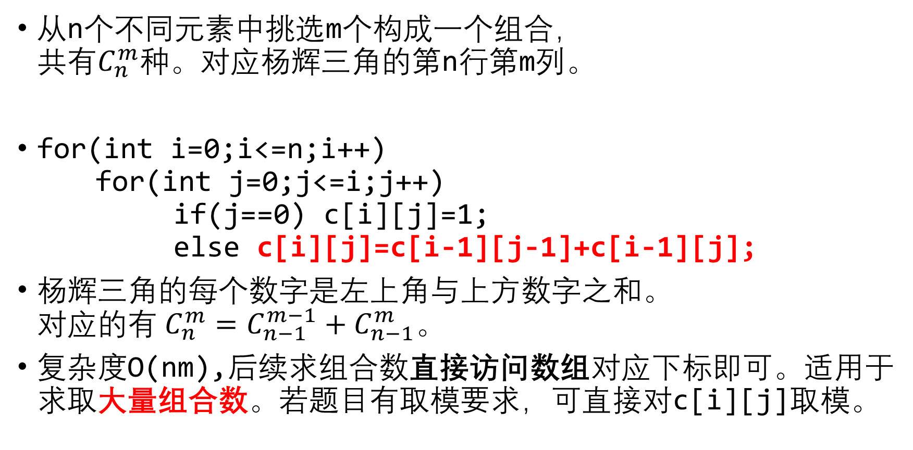
组合数与杨辉三角
从n个不同元素中挑选m个构成一个组合， 共有$C_{n}^{m}$种。对应杨辉三角的第n行第m列。
for(int i=0;i<=n;i++) for(int j=0;j<=i;j++) if(j==0) c[i][j]=1; else c[i][j]=c[i-1][j-1]+c[i-1][j];
杨辉三角的每个数字是左上角与上方数字之和。 对应的$有 C_{n}^{m}=C_{n−1}^{m−1}+C_{n−1}^{m}。$
复杂度O(nm),后续求组合数直接访问数组对应下标即可。适用于求取大量组合数。若题目有取模要求，可直接对c[i][j]取模。

Slide 11
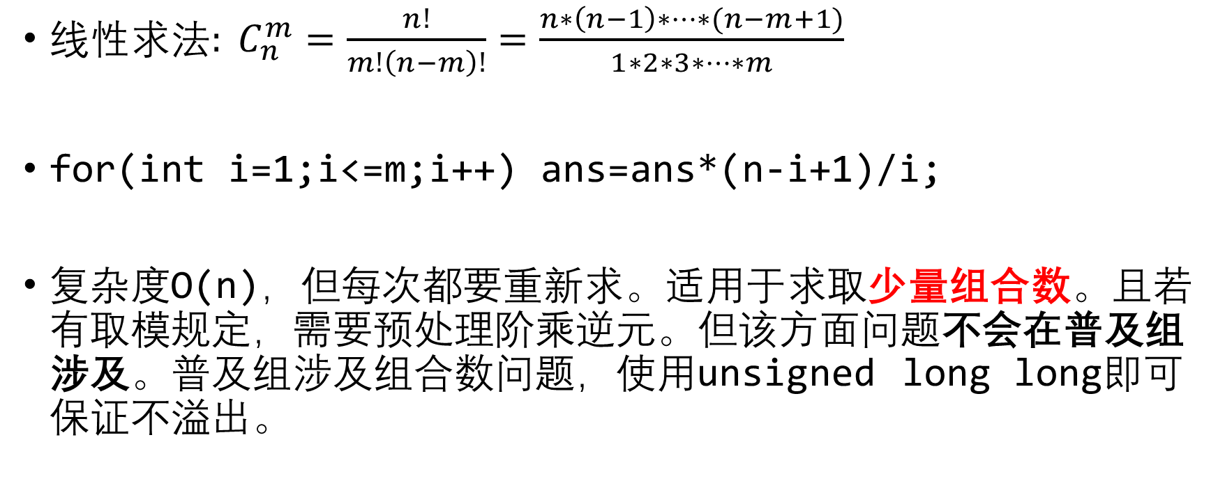
组合数与杨辉三角
线性求法$: C_{n}^{m}=\frac{n!}{m!\left(n−m\right)!}=\frac{n∗\left(n−1\right)∗…∗(n−m+1)}{1∗2∗3∗…∗m}$
for(int i=1;i<=m;i++) ans=ans*(n-i+1)/i;
复杂度O(n)，但每次都要重新求。适用于求取少量组合数。且若有取模规定，需要预处理阶乘逆元。但该方面问题不会在普及组涉及。普及组涉及组合数问题，使用unsigned long long即可保证不溢出。

Slide 12
卡特兰数
卡特兰数是一种常见的计数序列。 许多问题的最后答案是卡特兰数或卡特兰数的变形处理。
n个节点的二叉树有多少种形态？
n个元素依次入栈，有多少种可能的出栈顺序？
n对括号有多少种可能的匹配方式？
凸n边形有多少种不同的三角剖分方式？
———上述的答案都是卡特兰数第n项

Slide 13
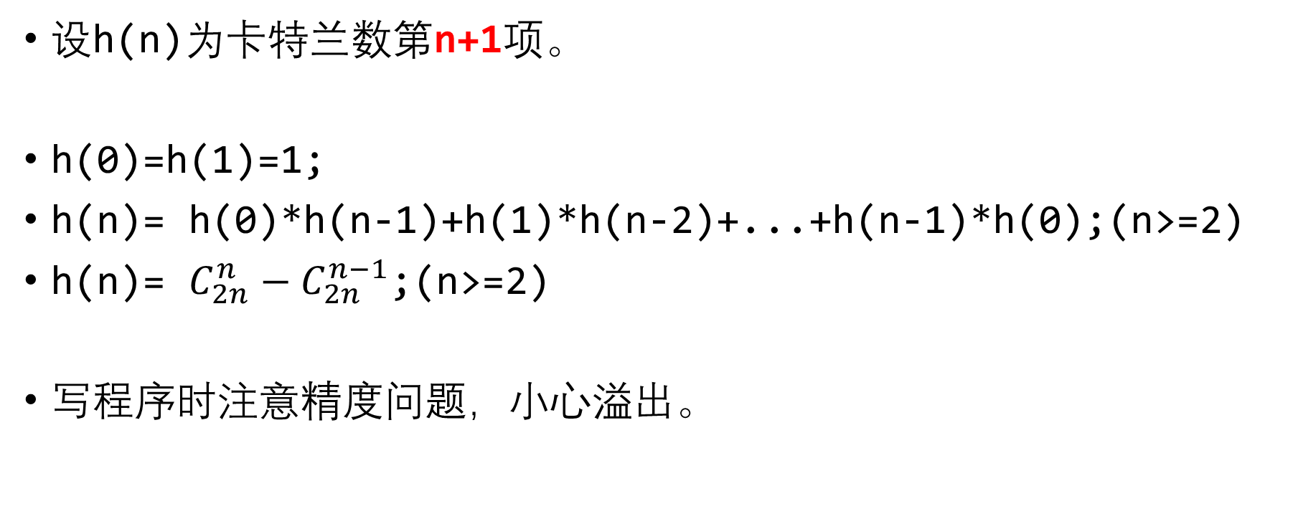
卡特兰数
设h(n)为卡特兰数第n+1项。
h(0)=h(1)=1;
h(n)= h(0)*h(n-1)+h(1)*h(n-2)+...+h(n-1)*h(0);(n>=2)
h(n)= $C_{2n}^{n}−C_{2n}^{n−1}$;(n>=2)
写程序时注意精度问题，小心溢出。

Slide 14
例题讲解
NOIP2012 质因数分解
NOIP2003 栈
NOIP1998 幂次方
NOIP2014 比例简化
NOIP2014 螺旋矩阵
NOIP2007 汉诺塔
NOIP2003 麦森数
有关数论的题目每年必考，且代码简短易得分，务必拿下。

